Slide 1
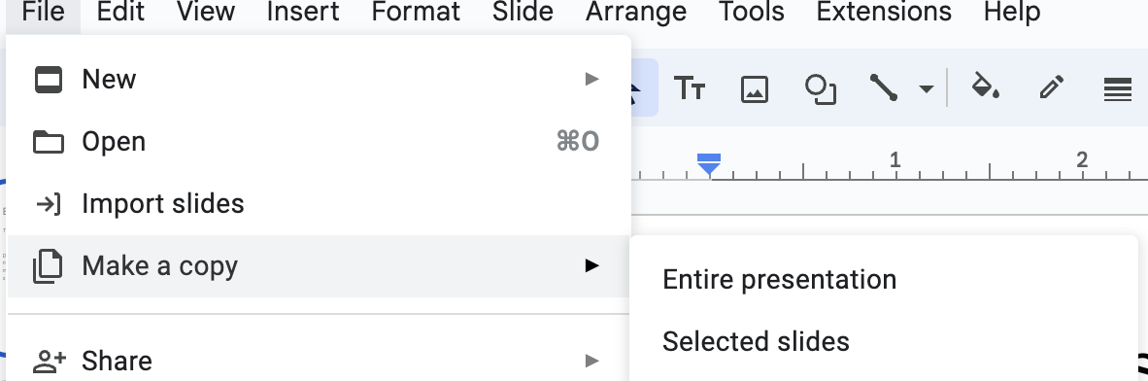
教育者笔记
要编辑此幻灯片，请前往文件——> 创建副本。
请注意，这些材料可能会有所变动，原始文档将反映这些更改。
Day of AI™ 提供MIT课程中使用的课程材料，免费且公开地供他人用于非商业教育目的。通过Day of AI，MIT授予任何人使用这些材料的权利，无论是原样使用还是修改形式，只要您遵守“许可证”中规定的以下要求。
Please delete this slide before sharing with students.

Slide 2

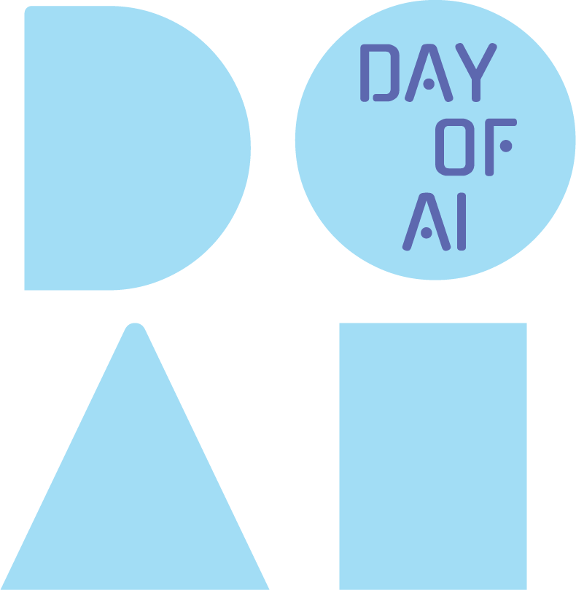
机器如何创造？
8至18岁
dayofai.org

Slide 3
第一课：什么是生成式人工智能？
在本课中，我们将：
学习区分能够分类或预测的人工智能与能够创造新事物的人工智能
dayofai.org

Slide 4

热身 - 超级英雄还是反派
任务: 我们被要求为一部电影创造一个角色。
决定你想创造一个 超级英雄 还是 反派（敌人 或 “坏”角色）。
为你的角色命名。
列出 5 个特征 来描述你的角色。
超级英雄 或 反派名称 | 特征
名称: | 1. 2. 3. 4. 5.

Slide 5


学生分享
宣布你为角色写的名字和特征。 我们将尝试：
猜测这个角色可能是英雄还是反派
分享我们是否为角色写了相似的特征
之后，请告诉我们是否有任何受欢迎的角色启发了你角色的创作，或者你是否想到了其他角色。

Slide 6
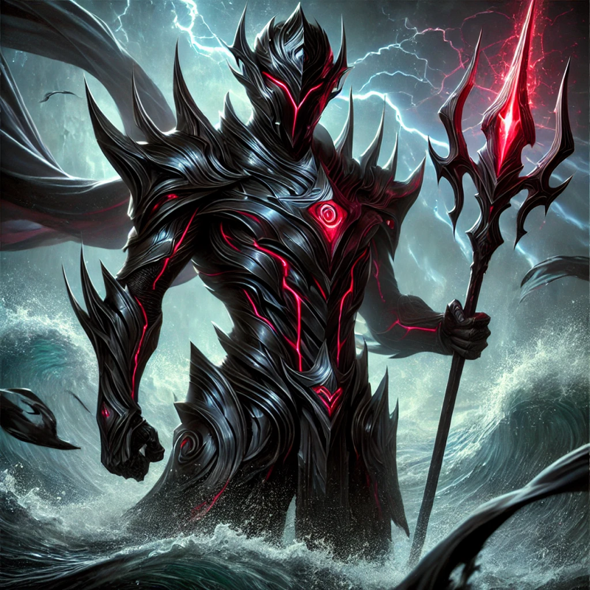
我的 角色
名字 | 特征
斯皮尔泰德 | 1. 黑色、尖刺的金属盔甲 2. 能使用海洋的力量 3. 生气时眼睛会发出红光 4. 拥有一支蕴含红色闪电能量的长矛 5. 对他人非常刻薄

Slide 7
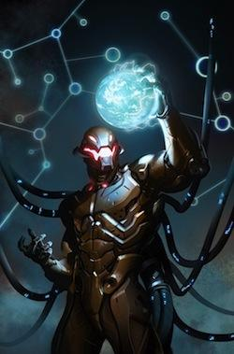
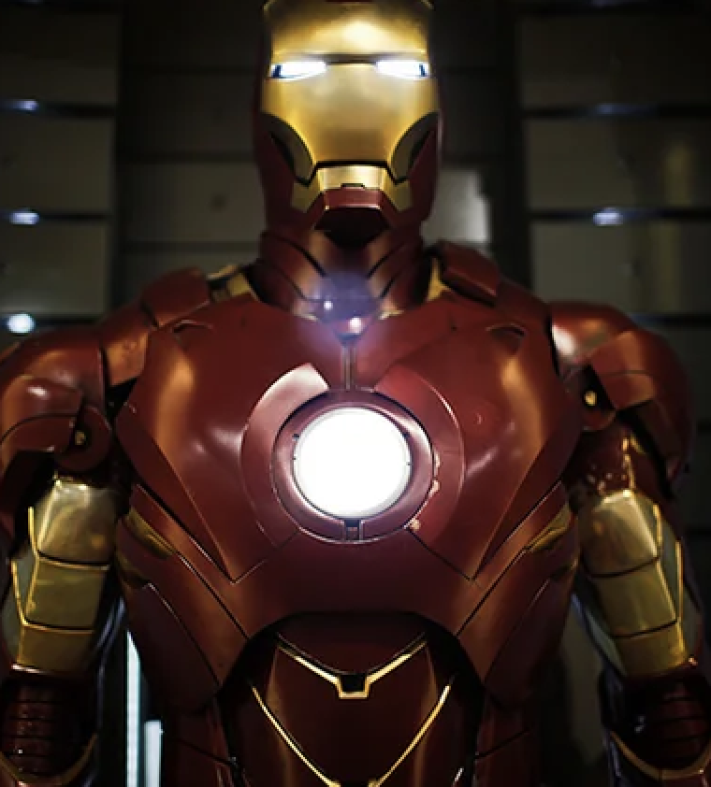
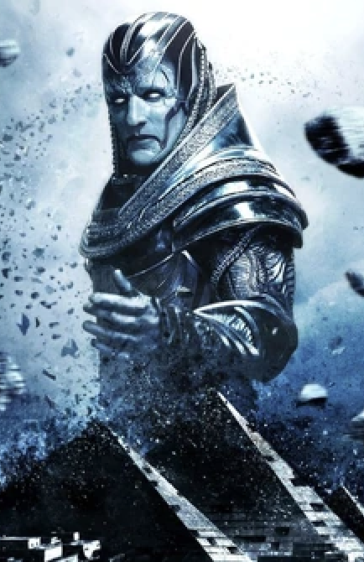
灵感来源
你注意到哪些相似的模式启发了我创作的角色？
Notes:
Ultron, source: http://www.newsarama.com/18740-joss-whedon-talks-ultron-how-empire-strikes-back-appalled-him.html
Apocalypse, X-men: https://the-ultimate-evil.fandom.com/wiki/
Iron man suit, Marvel Comics

Slide 8


超越分类或预测的人工智能
dayofai.org |

Slide 9
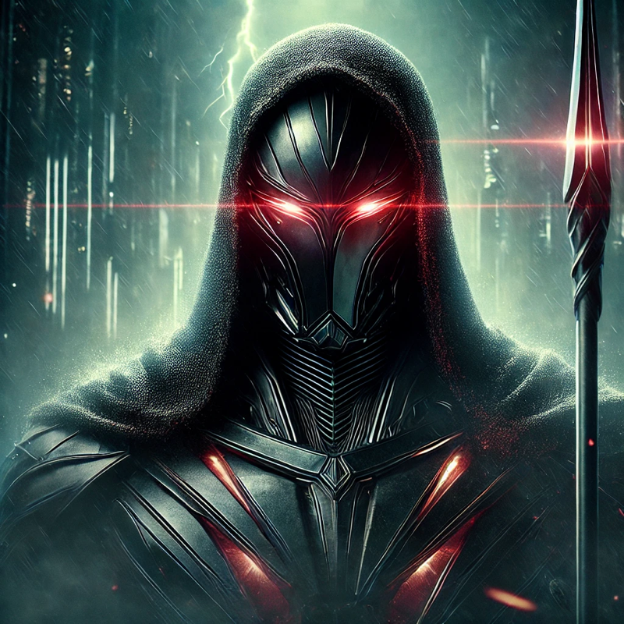


这个角色是谁？
听过这首诗吗？
反派在黑夜中潜行，
心怀邪恶计划，面露惊恐之色。
他们密谋策划，企图掌控一切，
但英雄挺身而出，扮演他们的角色。
尽管他们看似邪恶，背后却另有隐情，
一段隐藏着他们神秘过往的历史。
在每个故事里，他们带来刺激，
是善与意志之战的对决。

Slide 10
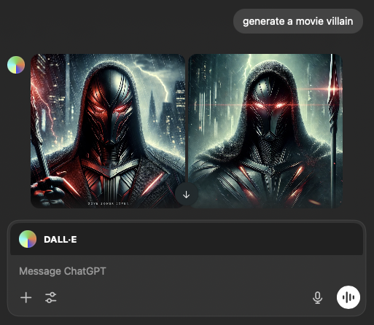
这张图片是由AI生成的！
有没有什么线索让它明显不是一个“真实”的角色？
Notes:
source: ChatGPT 4o

Slide 11
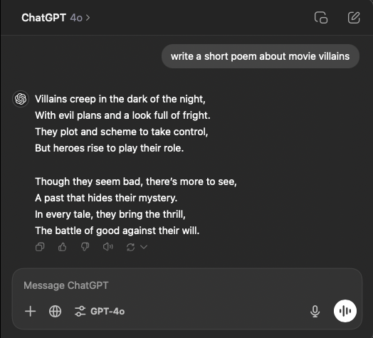
这首诗是由AI生成的！
Notes:
source: ChatGPT 4o

Slide 12
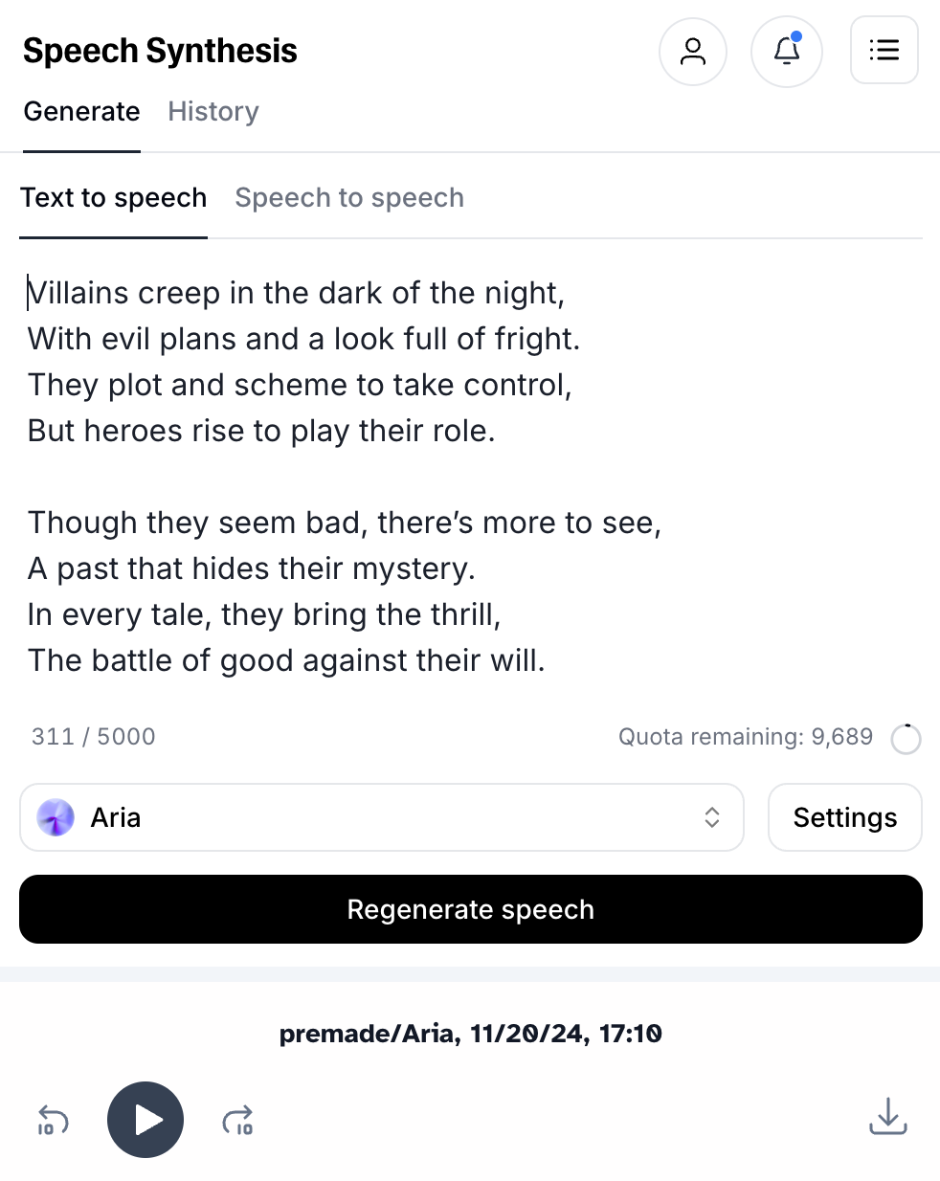
这声音是AI生成的！
Notes:
source: elevenlabs.io

Slide 13
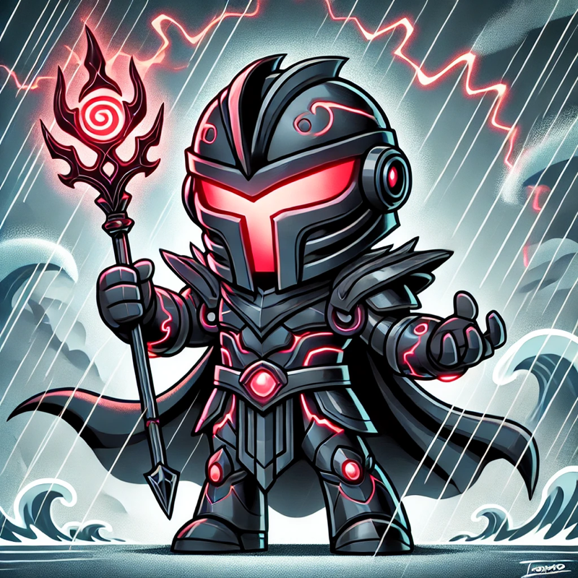
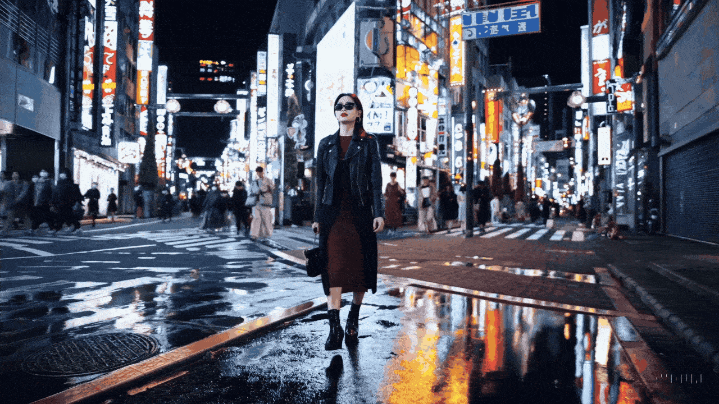

AI还能生成 图像、文本、声音、视频等，以及更多。

Slide 14
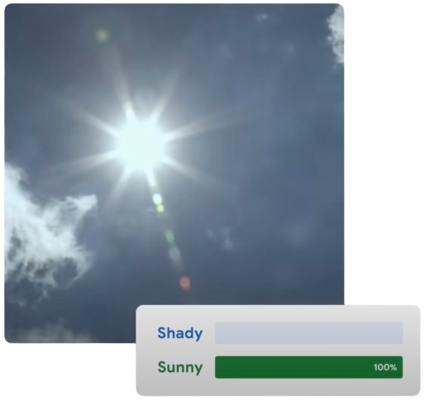
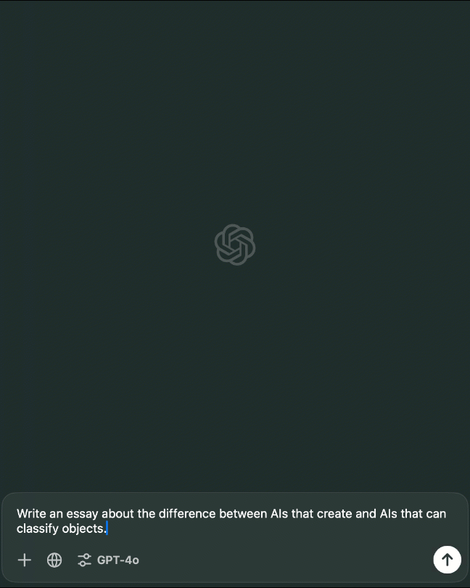
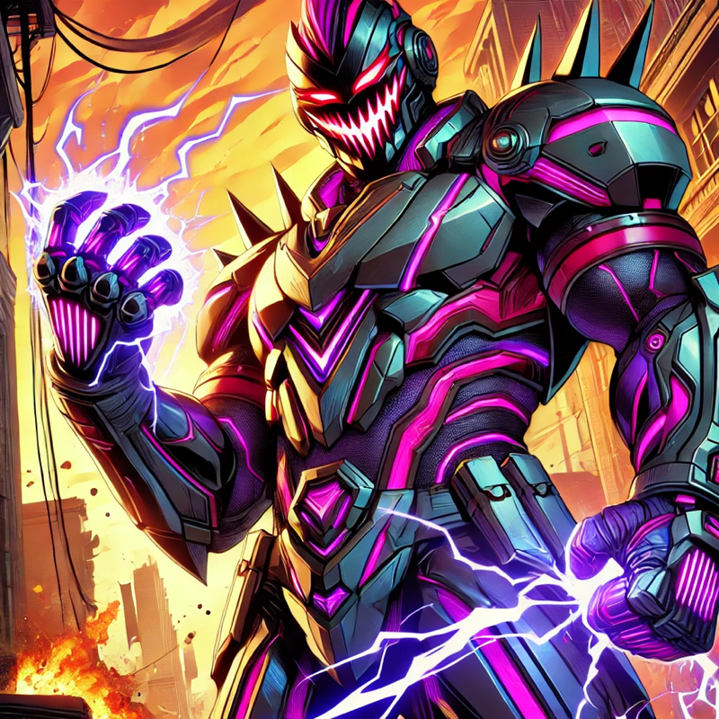
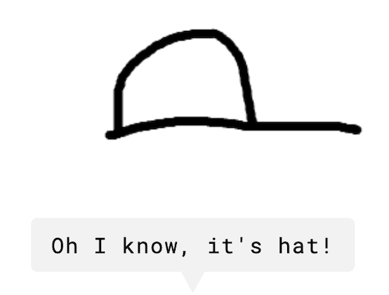
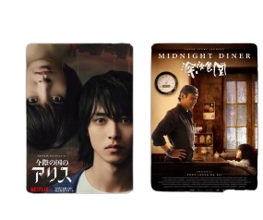
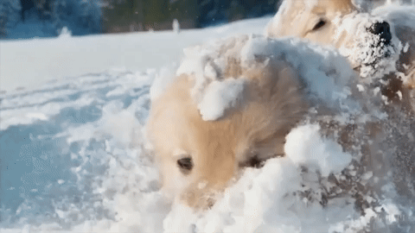
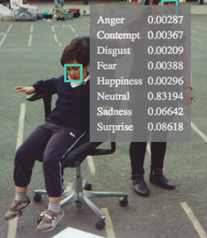
AI可以分类或预测
AI可以创造
你认为分类或 预测 的AI与创造的AI之间 的 相似之处和不同之处是什么？
以及能够 创造的AI呢？
你可能还喜欢

Slide 15
在AI能够创造新事物之前，它必须从大量例子中学习。 为什么？
dayofai.org |

Slide 16
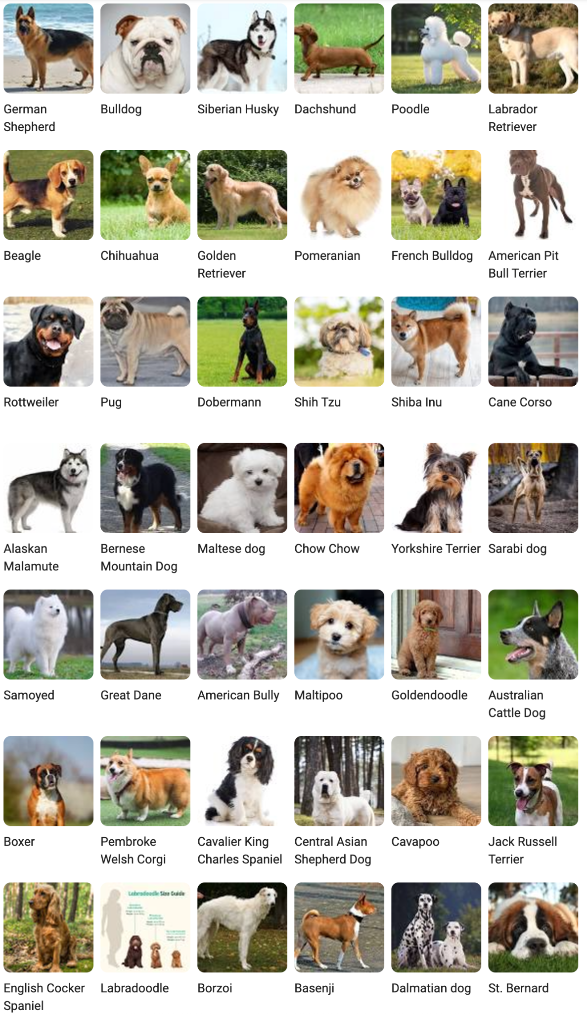
需要大量的例子是因为
有许多 种类的狗。
AI没有先验知识。
AI通过识别数据中的模式来学习。
狗和其他动物可能共享相似特征，因此AI必须学习独特特征（形状、比例、纹理）。 (shape, proportion, texture).
Notes:
source: Google Image search for “dogs”

Slide 17
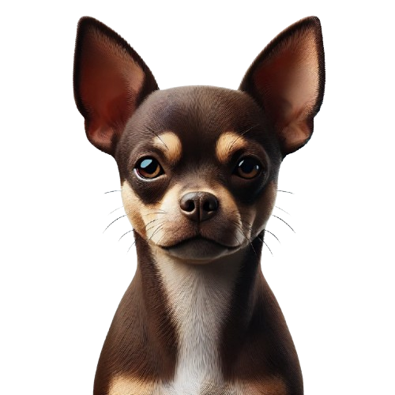
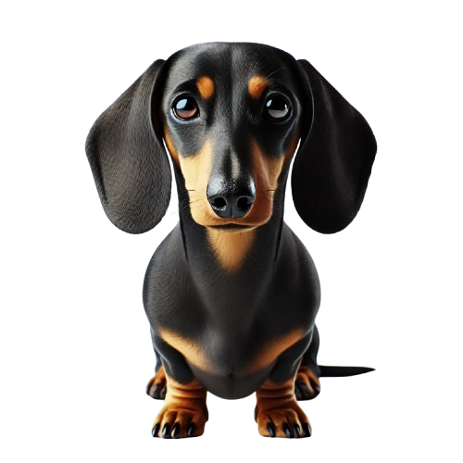
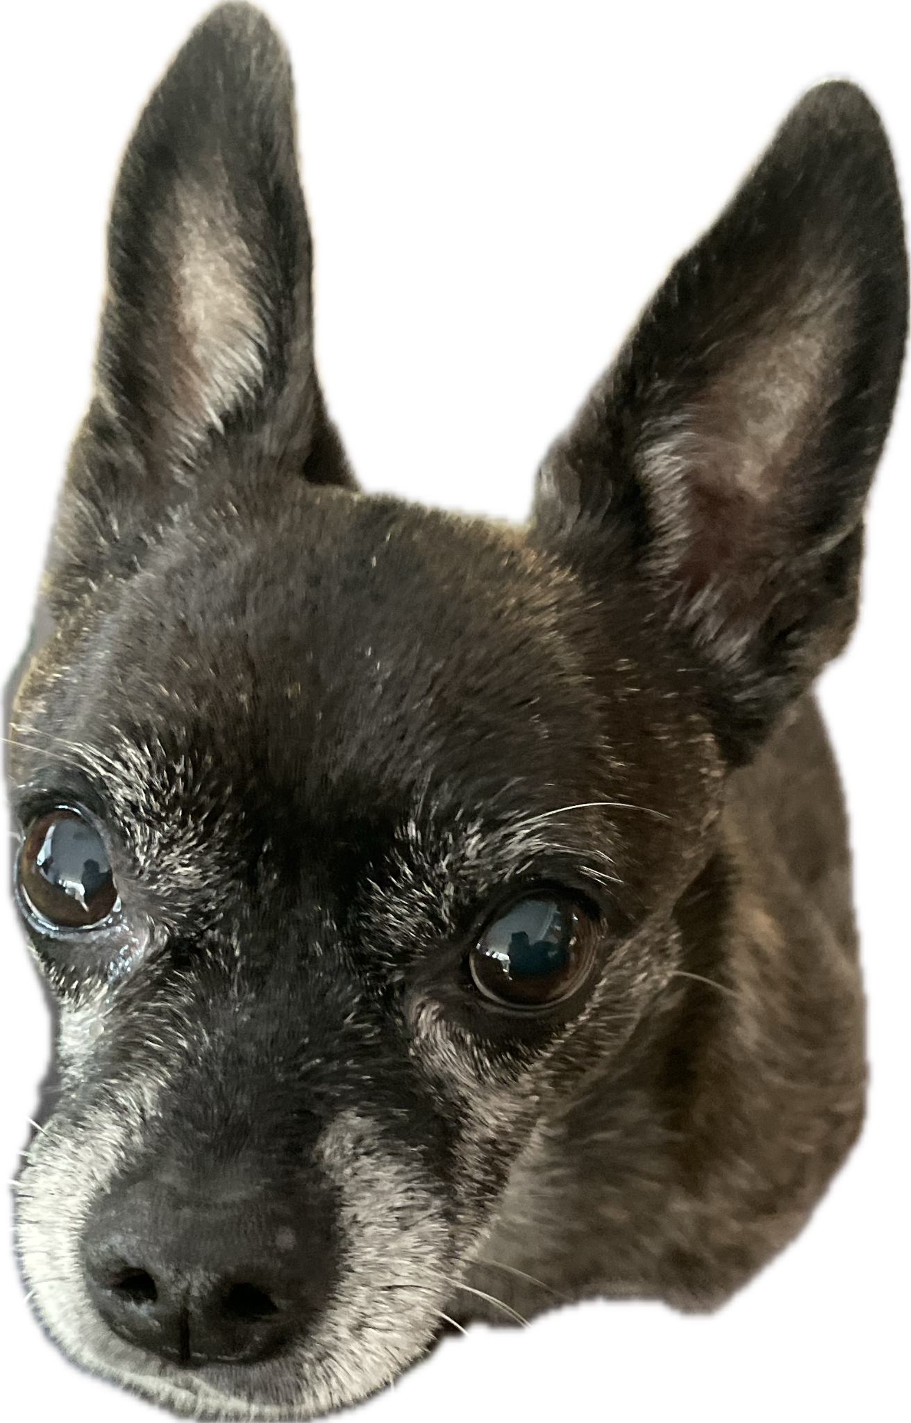
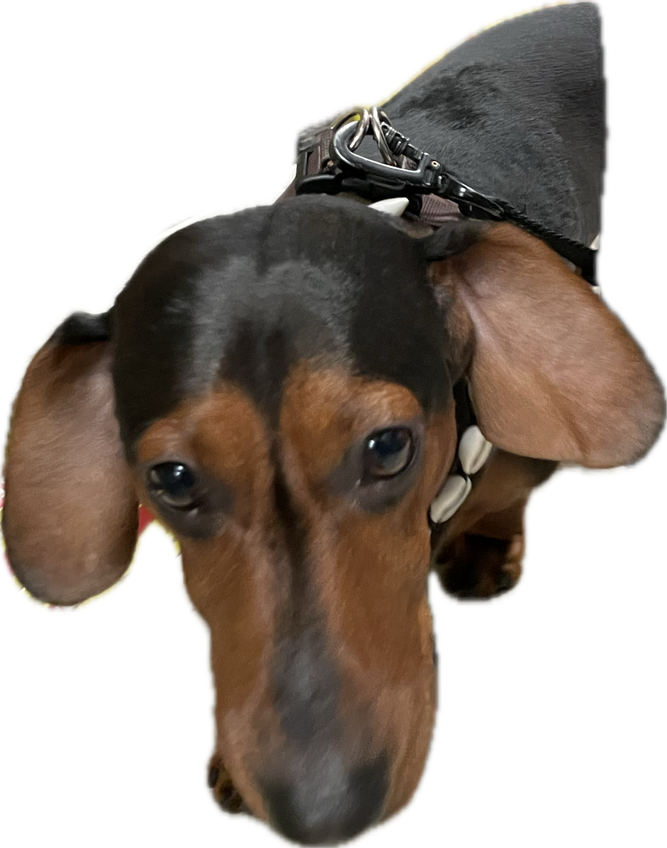
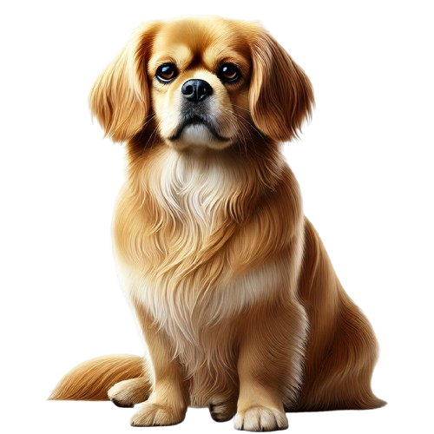
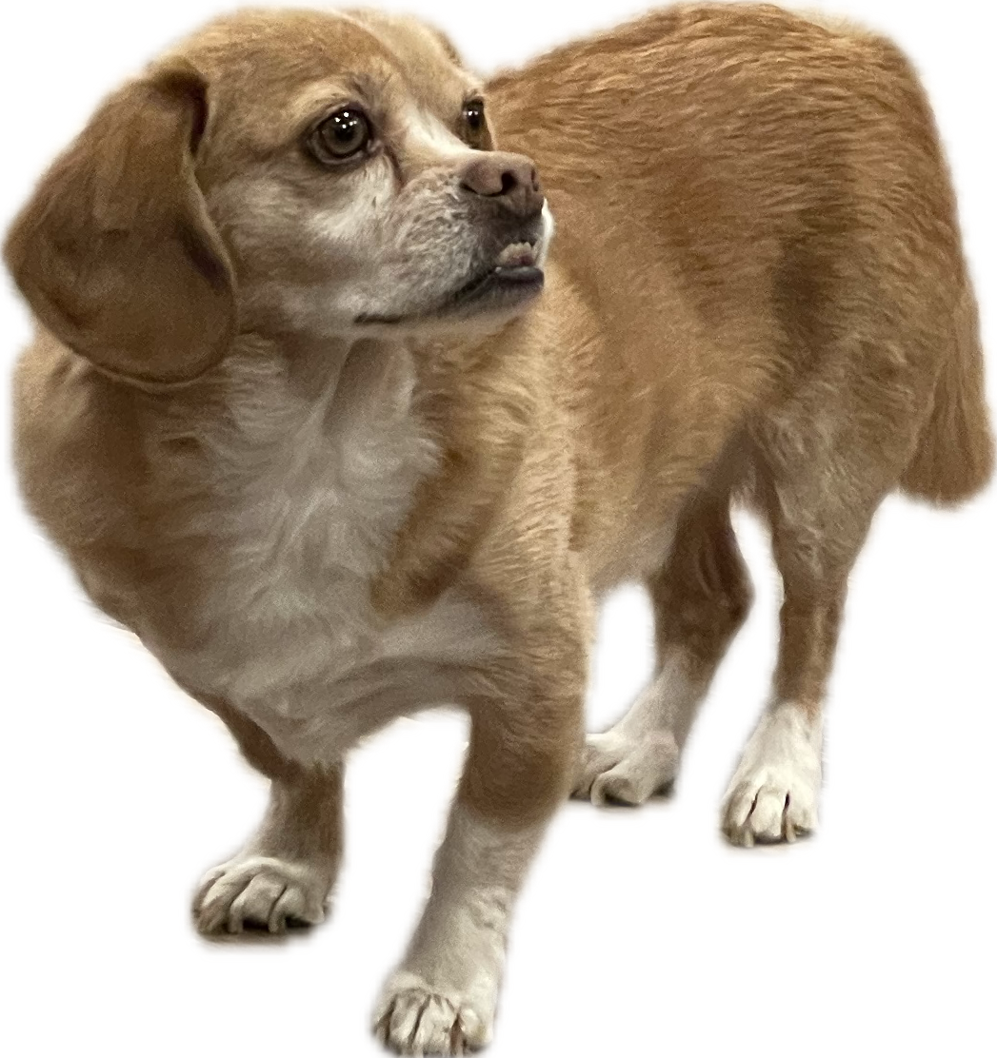
AI可以分类或预测
AI可以创造
狗
狗
狗

Slide 18
识别活动
分类/预测
或
生成/创造
dayofai.org |

Slide 19
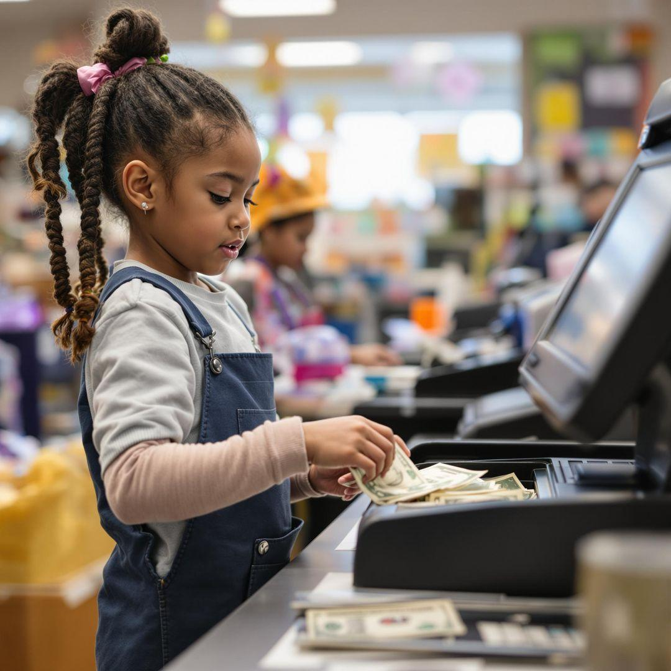
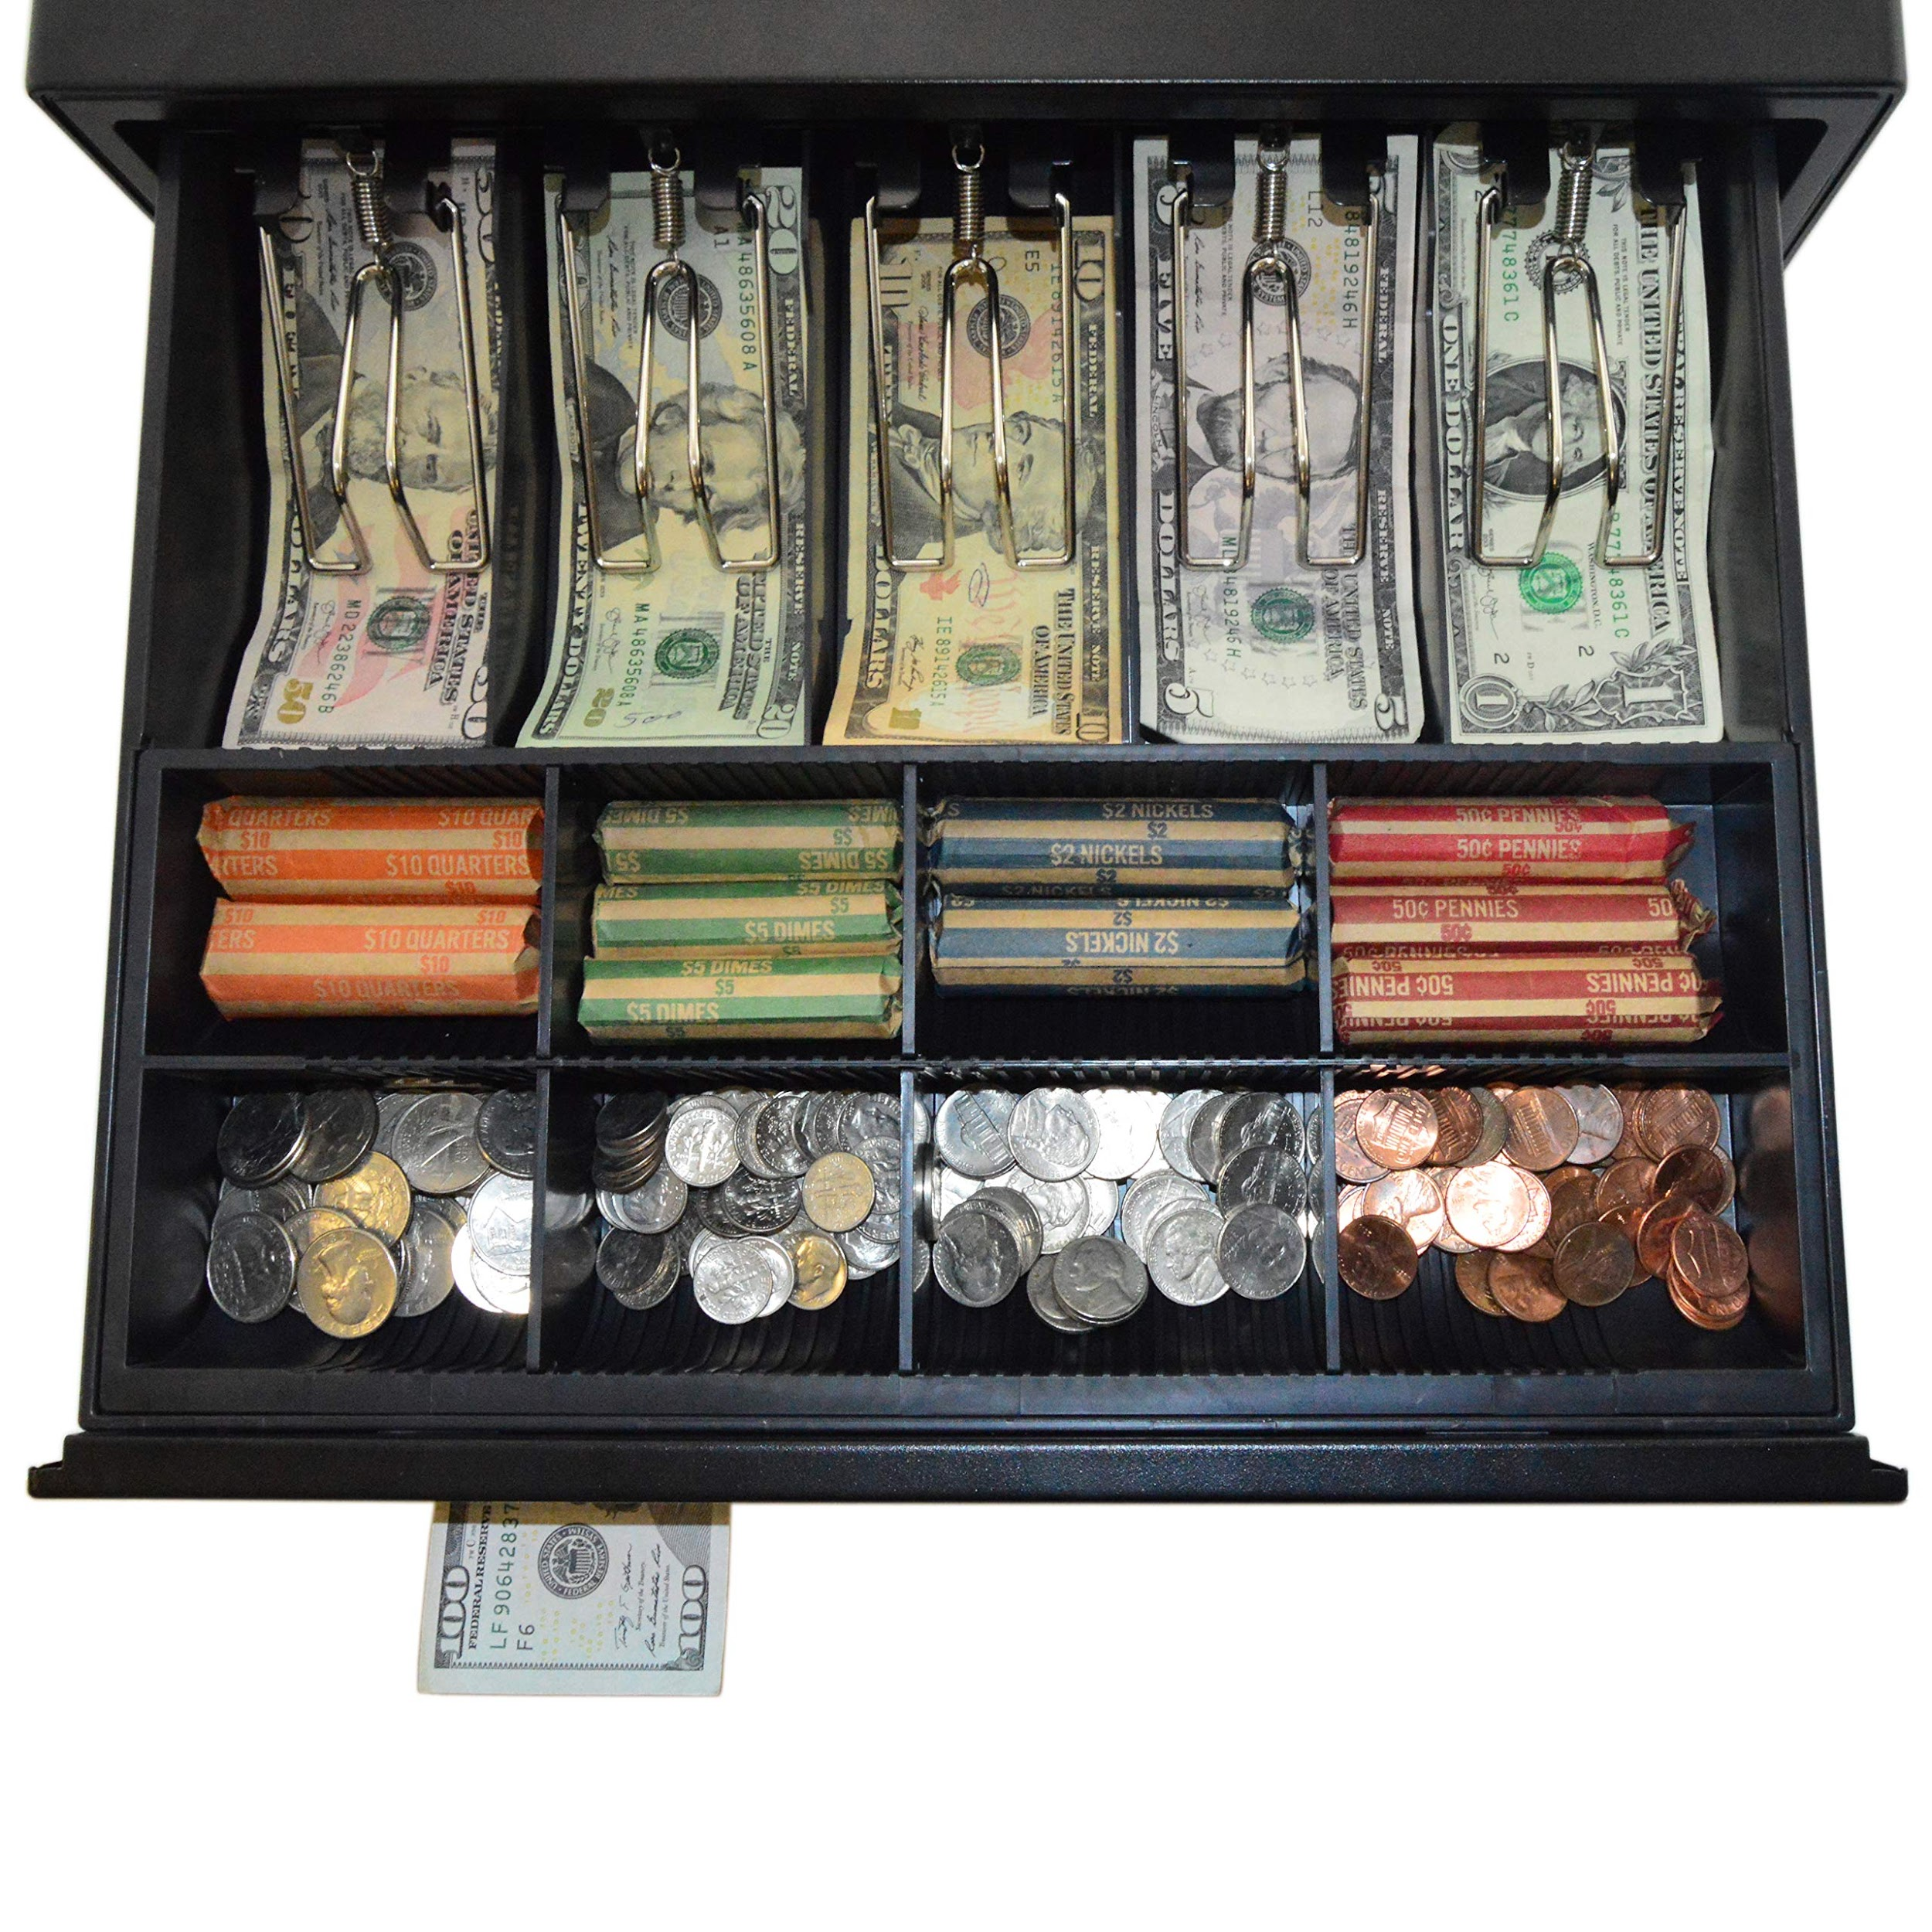
分类/预测 或 生成/创造
我将展示一个情境的图片。
我会请某人告诉我们这个情境代表的是 分类/预测 还是 生成/创造。
例如，整理钱币 属于：
分类/预测
或
生成/创造

Slide 20
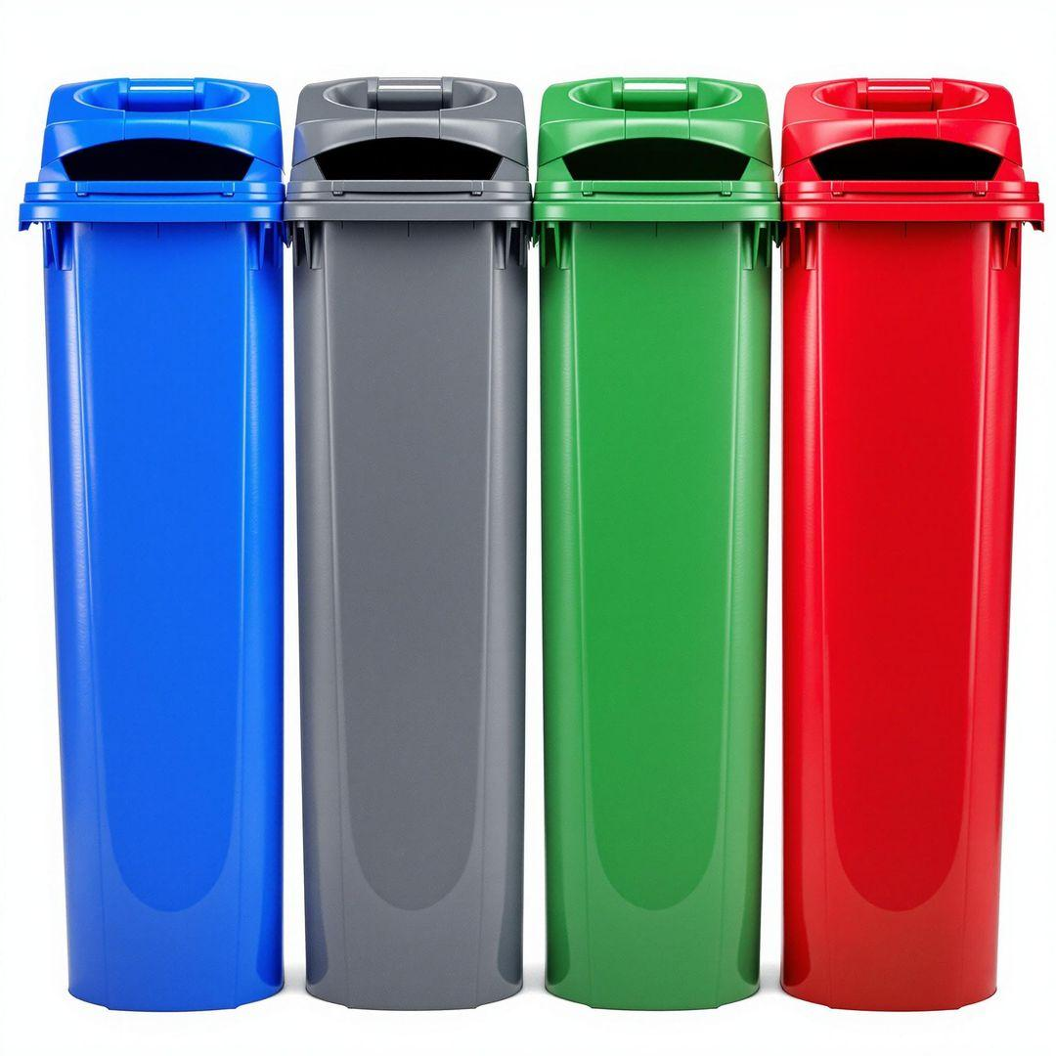
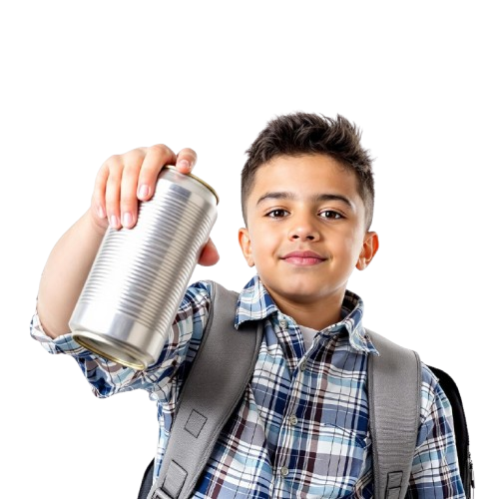
丢弃垃圾
Plastic
Glass
Paper
Metal
分类/预测
或
生成/创造

Slide 21
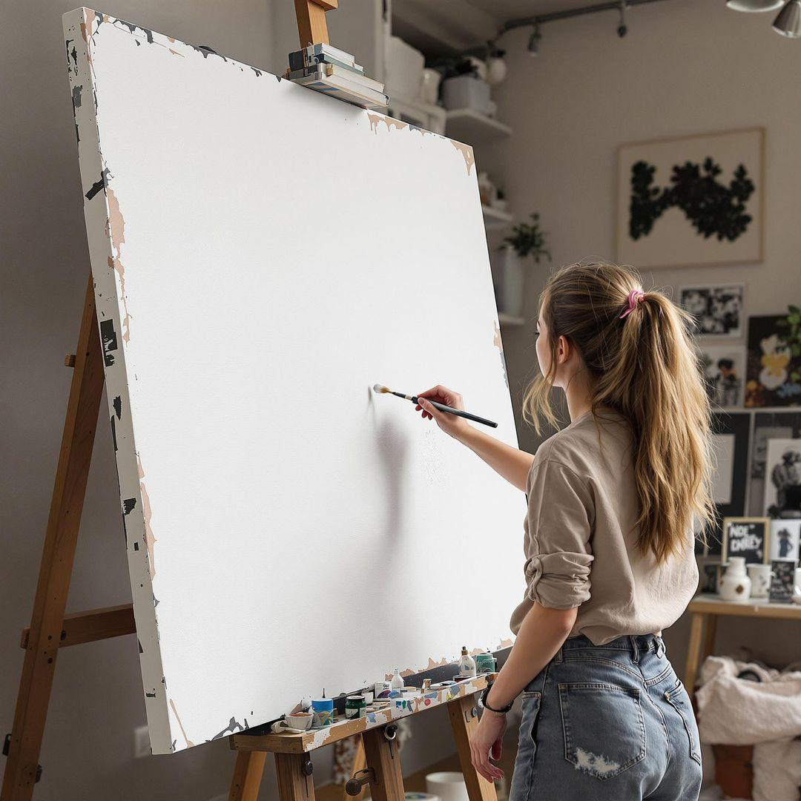
绘画
分类/预测
或
生成/创造

Slide 22
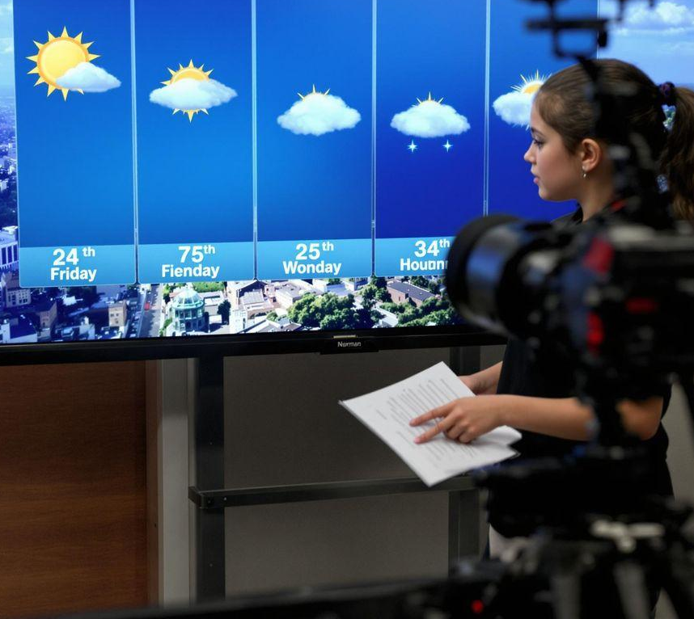
天气预报
分类/预测
或
生成/创造

Slide 23
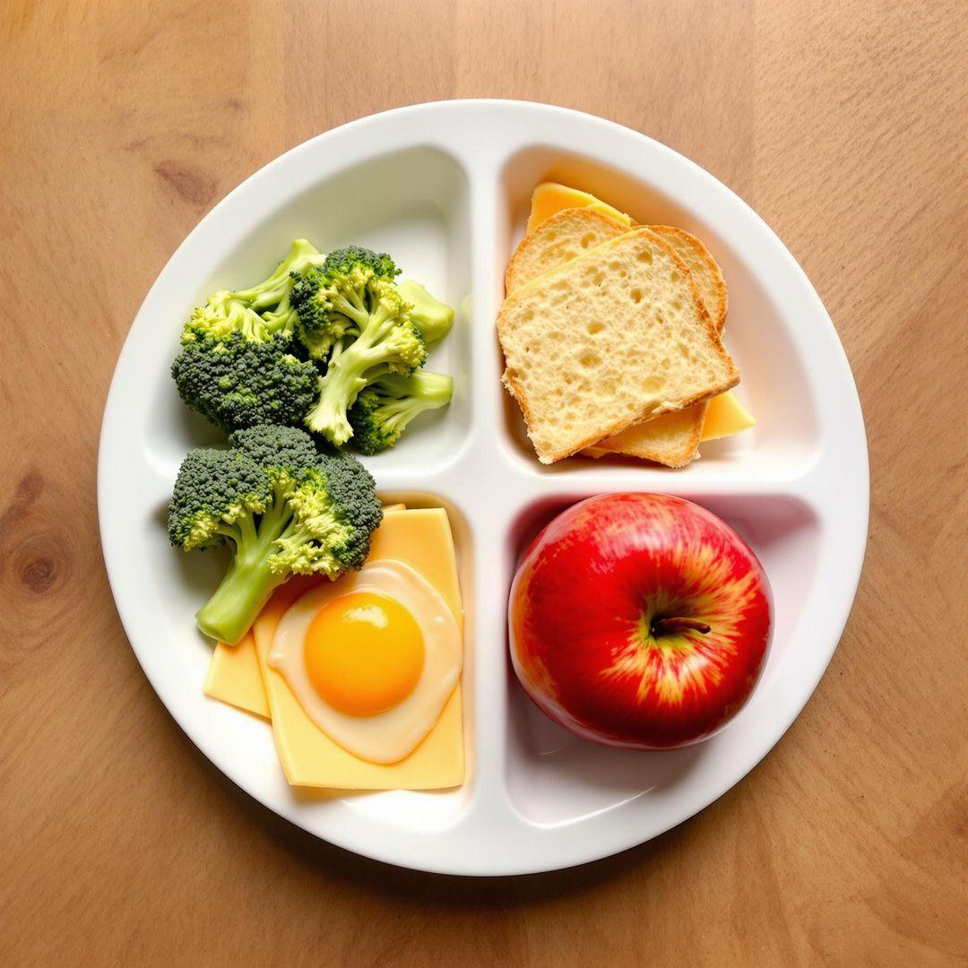
食物类别
分类/预测
或
生成/创造

Slide 24
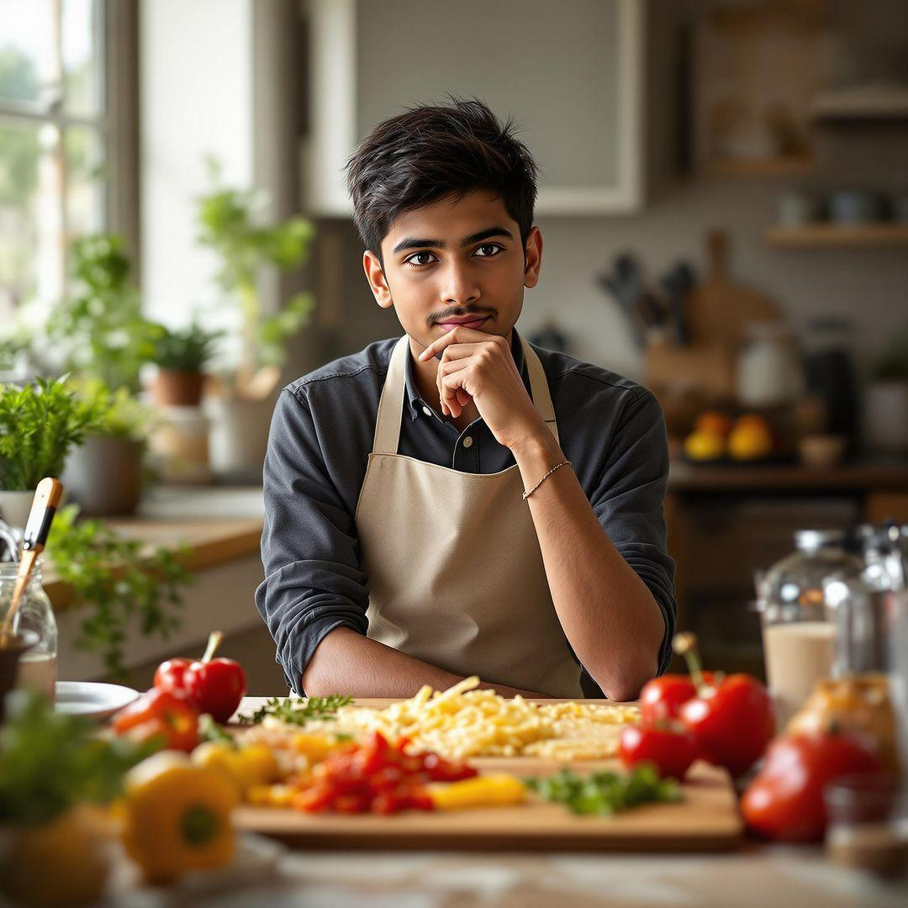
新配方
分类/预测
或
生成/创造
Notes:
source: elevenlabs.io

Slide 25
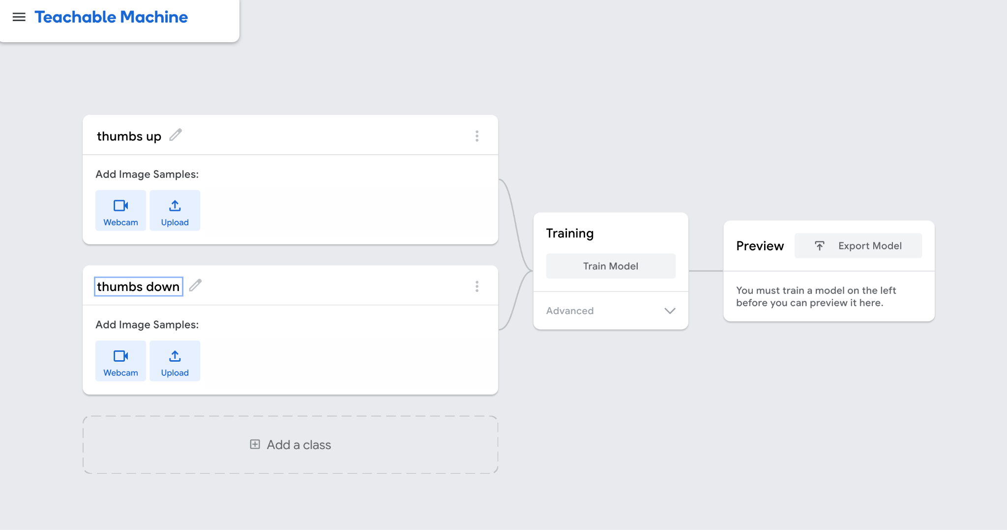
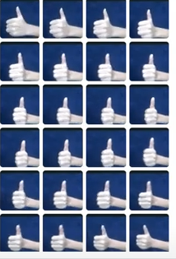
可教机器
分类/预测或生成/创造

Slide 26

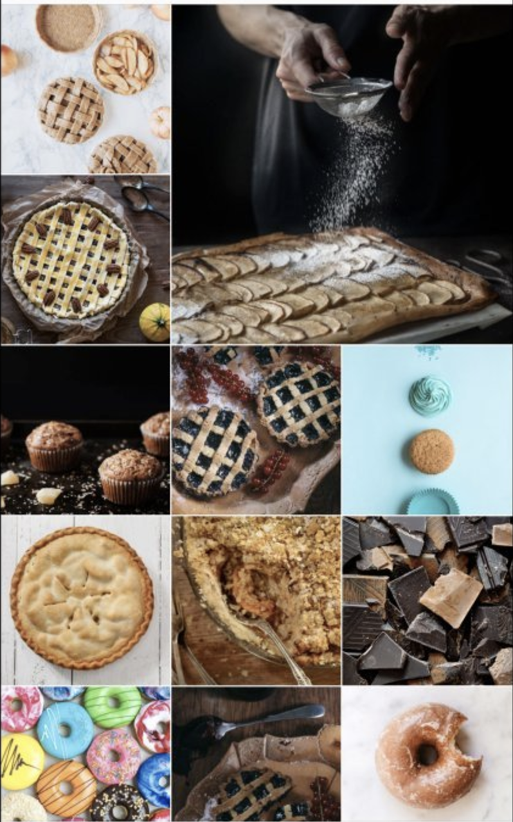
社交媒体“为你推荐”页面
分类/预测
或
生成/创造

Slide 27
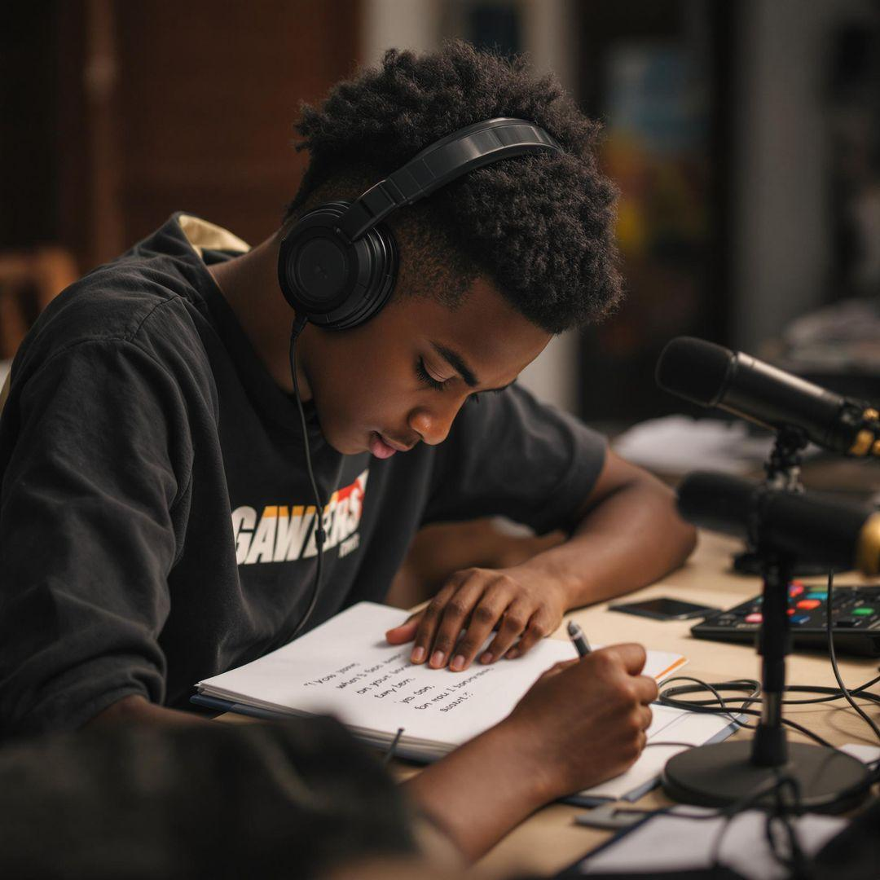
创作歌曲
分类/预测
或
生成/创造

Slide 28
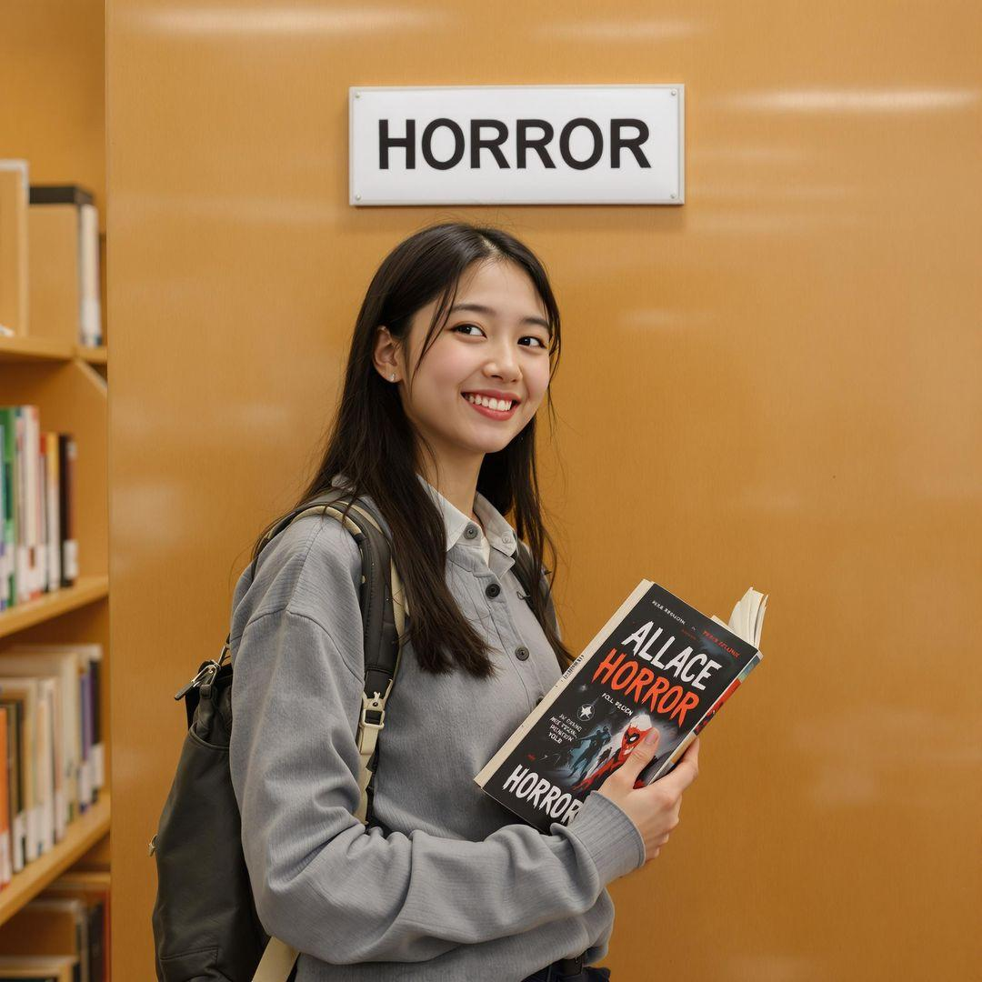
书籍类型
分类/预测
或
生成/创作

Slide 29
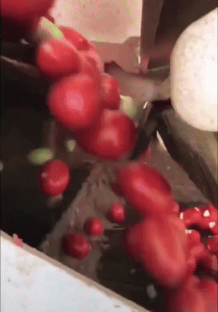
丢弃青番茄
分类/预测
或
生成/创造

Slide 30
回顾
dayofai.org |

Slide 31
反思问题
描述分类/预测型AI与能够生成/创造新事物的AI之间的区别。
你认为为什么AI学习需要比人类多得多的数据？much more data than humans to learn?
AI可以生成看似由人类创作的新文本、图像、视频和声音。这可能带来哪些风险？human-made. What risks might this present?
如果学生将AI用于以下情况，是否算作弊？cheating?
通过向AI提出许多问题来研究一个主题
让AI撰写论文的引言
使用AI检查拼写和语法是否正确
Notes:
source: Google Image search for “dogs”

Slide 32
第二课：利用AI生成图像
在本课中，我们将：
探讨创造力的含义
探索AI系统生成图像的两种方式AI systems generate images
dayofai.org

